Slide 1
Бюджет для граждан
Районный бюджет на 2018 год
22 декабря 2018 г.

Slide 2
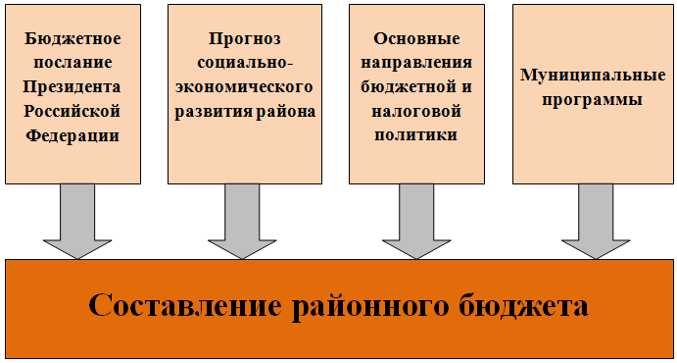
Основы составления районного бюджета

Slide 3
Бюджет 2018
года
Бюджет 2017
года
206,2 млн.руб.
227,5 млн.руб.

Slide 4
Районный бюджет
Показатели | 2017 г. бюджет, тыс. руб. | 2018 г. проект бюджета | 2018 г. к 2017 г. тыс. руб. | 2018 г. к 2017 г. рост %
Доходы, всего | 202235,2 | 224547,5 | 22312,3 | 111
в том числе
Налоговые и неналоговые | 67000,2 | 76464 | 9463,8 | 114
Межбюджетные трансферты из краевого бюджета | 132409,7 | 145258,2 | 12848,5 | 110
Межбюджетные трансферты из бюджетов поселений | 2825,3 | 2825,3 | 0 | 100
Расходы, всего | 206235,2 | 227547,5 | 21312,3 | 110
Дефицит | 4000 | 3000 | -1000 | 75

Slide 8
Структура налоговых и неналоговых доходов районного бюджета в 2018 году в сравнении с 2017 годом

Slide 10
Безвозмездные поступления из краевого бюджета в форме субвенций
109 809,2
тыс. руб.
Субвенция на школы
88 443
тыс.руб.
Прочие субвенции
5 030
тыс.руб.
Субвенция на дошкольное образование
9 442
тыс.руб.
Субвенция на содержание ребенка в семье опекуна
6 914
тыс.руб.

Slide 11
Безвозмездные поступления из краевого бюджета в форме субсидий
10 216 тыс. руб.
Субсидия на ремонт дорог
1 486 тыс.руб.
Субсидия на уголь
8 598 тыс.руб.
Субсидия на оздоровление детей
132
тыс.руб.

Slide 12
Консолидированный бюджет Алейского района
Показатели | 2017 г. бюджет, тыс. руб. | 2018 г. проект бюджета, тыс. руб | 2018 г. к 2017 г., тыс. руб. | 2018 г. к 2017 г., %
Доходы, всего | 219504,7 | 244047,2 | 24542,5 | 111
в том числе
Налоговые и неналоговые | 87095 | 98789 | 11694 | 113
Удельный вес, % | 40 | 40
Безвозмездные поступления | 132409,7 | 145258,2 | 12848,5 | 110
Удельный вес, % | 60 | 60
Расходы, всего | 223504,7 | 247047,2 | 23542,5 | 111

Slide 14
ДОХОДЫ
РАСХОДЫ
ДЕФИЦИТ
3 млн. руб.

Slide 16
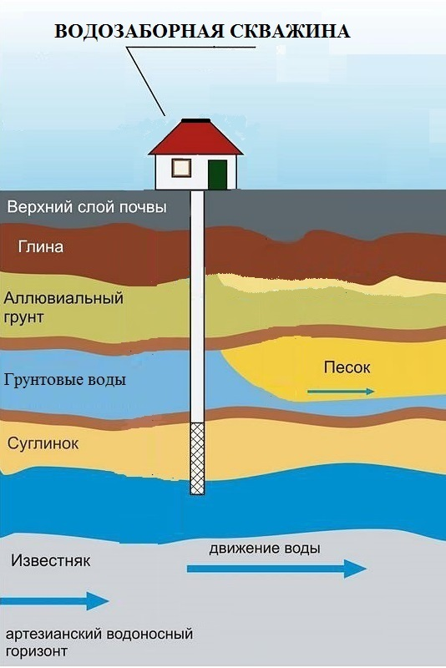
Объекты краевой адресной инвестиционной программы
Капитальный ремонт водозаборной скважины
в с. Боровское – 4,1 млн.руб.
в с. Толстая Дуброва – 2,5 млн.руб.

Slide 17
Объекты краевой адресной инвестиционной программы
Капитальный ремонт котельной с увеличением сетей теплоснабжения
в с. Дружба – 12,0 млн.руб.

